Slide 1
Обмен веществ и энергии. Терморегуляция. Принципы рационального питания
«Человек должен верить, что непонятное можно понять, иначе не стал бы размышлять об этом» Иоганн Вольфганг Гёте

Slide 2
Организм относится к системам открытого типа
Обмен веществ и энергии одно из характерных свойств всех живых систем начиная от простейших до сложных

Slide 3
Обмен веществ и энергии – это совокупность физических, химических и физиологических превращений вещества и энергии в организме, а также обмен организма с окружающей средой веществом и энергией

Slide 4
Этапы обмена питательных веществ в организме
Пищедобывание и поступление веществ в организм
Гидролиз в ЖКТ
Всасывание и транспорт кровью
Преобразование и использование веществ и энергии внутри организма
(процессы анаболизма и катаболизма)
5. Выведение из организма конечных компонентов

Slide 5
Функции белков
Пластическая (строительный материал)
Каталитическая (ферменты)
Регуляторная (гормоны)
Транспортная (гемоглобин)
Сократительная (актин и миозин)
Запасная (ферретин)
Защитная (антитела)
Рецепторная (белки-рецепторы)
Энергетическая (второстепенная, т.к за счет белков удовлетворятся 14% энергозатрат)

Slide 6
Функции углеводов
Энергетическая
Пластическая
Специализированные :
- гепарин предотвращает свертывание крови в сосудах
- гиалуроновая кислота препятствует проникновению бактерий через клеточную оболочку
- гетерополисахариды определяют специфичность групп крови

Slide 7
Роль углеводов в обеспечении нормального функционирования ЖКТ
Лактоза подавляет гнилостную микрофлору кишечника
Пектины обладают детоксицирующим действием, адсорбируя на себе токсины
Клетчатка (целлюлоза) придает пищевой массе объем (балластное вещество), раздражает рецепторы слизистой кишечника, стимулирует перистальтику, выводит холестерин из организма

Slide 8
Функции липидов
Энергетическая
Пластическая (структурная часть клеток и мембранных систем)
Защитная

Slide 12
Обмен энергии Энергетическую ценность для организма имеют белки, липиды (ТАГ), углеводы

Slide 13
Энергетический эквивалент пищи
Единица измерения энергии, обычно применяемая в биологии и медицине, - калория (кал).
Она определяется как количество энергии, необходимое для повышения температуры 1 г воды на 1°С.
В Международной системе единиц (СИ) при измерении энергетических величин используется джоуль
(1 ккал = 4,19 кДж).

Slide 14
Калориметрия (лат. calor – тепло и греч. metreo - мерить, измерять) – совокупность методов измерения количества теплоты, выделяющейся или поглощающейся в каком-либо процессе.
Выделяют:
физическая калориметрия
физиологическая калориметрия

Slide 15
Физическая калориметрия

Slide 16
Калорические коэффициенты
Физический | Физиологический
Б 5,4 ккал/г | Б 4,1ккал/г
Ж 9,3 ккал/г | Ж 9,3ккал/г
У 4,1ккал/г | У 4,1ккал/г

Slide 17
Калорический коэффициент – количество энергии, выделяемое при окислении 1 грамма данного вещества
Физический калорический коэффициент - количество энергии, которое выделяется при сжигании
1 грамма данного вещества
Физиологический калорический коэффициент – количество энергии, которое выделяется
при окислении
1 грамма данного вещества в организме

Slide 19
Биокалориметр представляет собой герметизированную и хорошо теплоизолированную от внешней среды камеру. В камере по трубкам циркулирует вода. Тепло, выделяемое находящимся в камере человеком или животным, нагревает циркулирующую воду. По количеству протекающей воды и изменению ее температуры рассчитывают количество выделенного организмом тепла

Slide 20
Физиологическая калориметрия
Прямая биокалориметрия определяет энергозатраты по количеству выделяемого тепла
Q=m*c*Δt,
где m- масса воды, c – теплоемкость, Δt – разность температуры воды

Slide 22
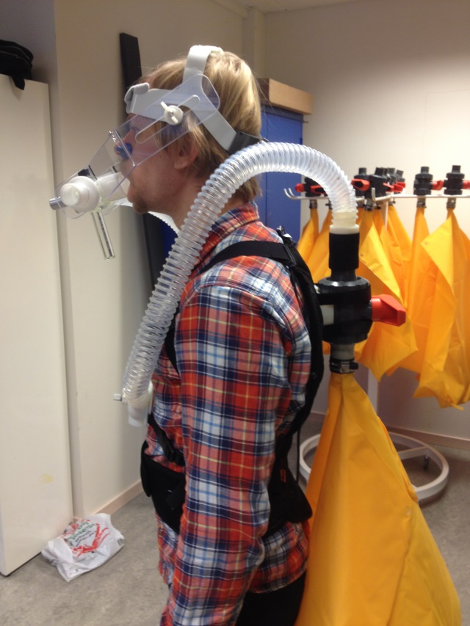
Непрямая биокалориметрия
Калорический эквивалент кислорода (КЭК) – это количество энергии, выделяемое при потреблении 1 литра О2
КЭ зависит от химической природы субстрата, окисляемого кислородом
КЭ при окислении белков составляет
4,8 ккал
При окислении жиров 4,7 ккал
При окислении углеводов 5 ккал

Slide 23
Дыхательный коэффициент
ДХ= V выделившегося СО2/V потребленного О2
С6Н12О6+6О2=6СО2+6Н2О
ДХ при окислении углеводов =1
жиров = 0,7
белков =0,8

Slide 24
Факторы, влияющие на обмен энергии
Экзогенные факторы
температура окружающей среды
характер трудовой деятельности
прочие климатические условия (влажность, наличие ветра)
2) Эндогенные
Возраст
Рост
Масса тела
Пол
Состояние эндокринной системы, особенно щитовидной железы

Slide 25
Выделяют 2 вида обмена энергии
Основной обмен (ОО)
Рабочий обмен (РО)
Основной обмен (ОО)– минимальные энергозатраты необходимые для поддержания жизнедеятельности организма в стандартных условиях:
натощак (спустя 12-14 часов после приема пищи)
утром в состоянии физического и психического покоя
при температуре комфорта (18-20°С)

Slide 26
Условные нормы основного обмена:
Основной обмен зависит от пола, возраста, роста и массы тела человека.
Величина основного обмена в среднем составляет 1 ккал в 1 час на 1 кг массы тела.
У мужчин в сутки основной обмен приблизительно равен 1700 ккал,
у женщин основной обмен на 1 кг массы тела примерно на 10% меньше,
чем у мужчин, у детей он больше, чем у взрослых, и с увеличением
возраста постепенно снижается.
у мужчин среднего возраста – 1 ккал/кг/час
у женщин среднего возраста – 0,9 ккал/кг/час
у детей 7 лет - 1,8 ккал/кг/час; 12 лет - 1,3 ккал/кг/ч
у пожилых - 0,7 ккал/кг/час

Slide 27
Величину фактического основного обмена необходимо сравнивать с величиной должного основного обмена (ДОО) – величина основного обмена, которая должна быть у человека роста, возраста, массы, пола в идеале.
Существуют несколько вариантов нормативов должного основного обмена:
по формулам и таблицам Гарриса-Бенедикта;
По методу Дюбуа;

Slide 28
В докладе экспертов ВОЗ (1987) приводятся формулы для расчета должной величины основного обмена, которые получены при исследовании большого количества людей

Slide 29
Рабочий обмен - это основной обмен (ОО) + рабочая прибавка(РП)
Рабочая прибавка – это энергозатраты сверх основного обмена, определяемая характером трудовой деятельности
Величину рабочего обмена рассчитывают для составления рациона питания

Slide 30
Суточный расход энергии. Рабочий обмен
Группа | Особенности профессии | Коэффициент физической активности | Суточный расход энергии, кДж (ккал)
Первая | Умственный труд | 1,4 | (2100 - 2450)
Вторая | Легкий физический труд | 1,6 | (2500 - 2800)
Третья | Физический труд средней тяжести | 1,9 | (2950 - 3300)
Четвертая | Тяжелый физический труд | 2,2 | (3400 -3800)
Пятая | Особо тяжелый физический труд | 2,5 | (3850 - 4200)

Slide 31
Специфически-динамическое действие пищи
После приема пищи энергозатраты увеличиваются: растет моторика ЖКТ, синтез ферментов, активный транспорт.
После приема белков энергозатраты растут на 30%, после приема углеводов и жиров обмен увеличивается на 14-15 %

Slide 32
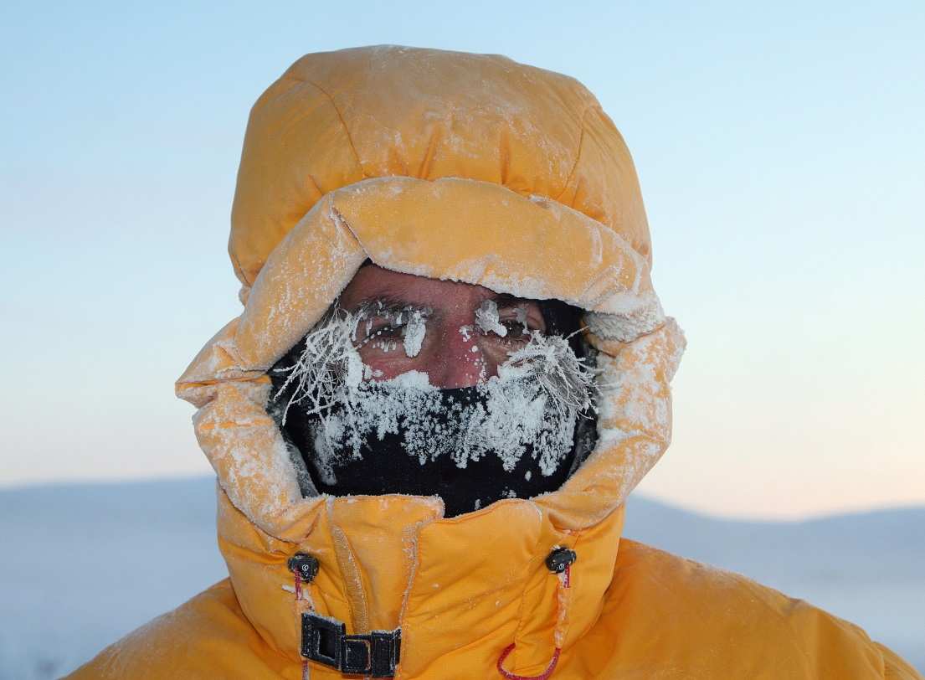
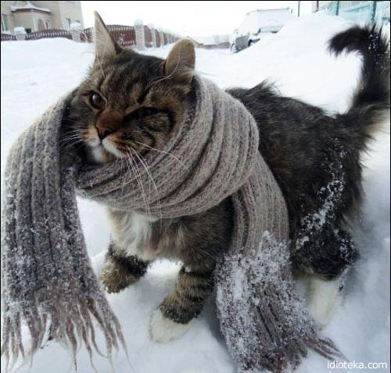
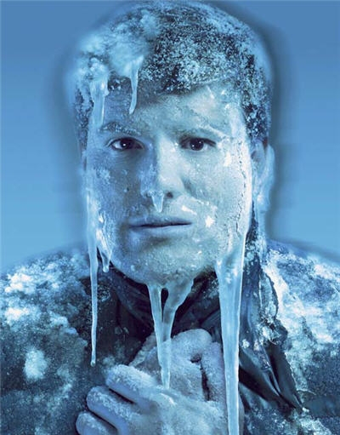
Терморегуляция

Slide 33
Постоянство температуры тела - изотермия

Slide 34
Температура внутренних органов более высокая, поэтому сложилось представление об "оболочке" и "ядре" тела,
- "Оболочка" тела имеет более низкую температуру, которая подвержена значительным колебаниям. В состав "оболочки" входят кожа, скелетные мышцы.
- "Ядро" тела имеет более высокую температуру, колебания которой сравнительно невелики (1,5°С). "Ядро" включает внутренние органы, включая головной мозг (около 37°С).

Slide 35
Температура тела человека
Температура отдельных участков тела человека различна:
Печень – 37,8-38°С
Головной мозг -36,9-37,8°С
Кожа – 24,4-34,4°С
В течение суток наблюдаются небольшие подъемы и спады (амплитуда колебаний -1° С) температуры тела человека в соответствии с суточным биоритмом (циркадные колебания): минимальная температура отмечается в 2—4 ч ночи, максимальная — в 16—19 ч.

Slide 36
Температура тела человека
Асимметрия температуры в 54% случаев.
Кожно-температурный коэффициент- градиент температуры измеренной в подмышечной впадине и 1-м пальцем стопы. В норме – 3,8-4°С.

Slide 37
Терморегуляция
Температура внутренней среды – условие для внутриклеточного метаболизма
Если температура выше - активность белка снижается, если ниже – скорость химических реакций снижается.

Slide 38
Температура показатель содержание тепла в организме
Содержание тепла является результатом двух процессов:
теплоотдачи (физический способ терморегуляции)
теплопродукции (химический способ терморегуляции)

Slide 39
Теплоотдача в организме осуществляется:
Теплоизлучения
Конвекции
Теплопроведения
Испарение влаги с поверхности кожи и легких
Отдача тепла в чистом виде (с калом и мочей)

Slide 40
Излучение (радиационная теплоотдача) – отдача тепла с поверхности кожи не прикрытой одеждой. Происходит путем длинноволнового инфракрасного излучения.
В условиях температурного комфорта за счет этого механизма отдается до 60% тепла.

Slide 41
Конвекция – теплоотдача, осуществляемая путём переноса тепла движущимися частицами воздуха (воды).
Воздух соприкасающийся с кожей, нагревается и поднимается, его место занимает «холодная» порция воздуха и т.д. Таким образом за счет тепломассапереноса отдается в условиях температурного комфорта до 15%

Slide 42
Теплопроведение (кондукция) – способ отдачи тепла при непосредственном соприкосновении тела с другими физическими объектами.
Зависит от:
разницы средних температур контактирующих тел
площади соприкасающихся поверхностей
времени теплового контакта
теплопроводности.
В условиях температурного комфорта за счет этого механизма отдается до 3% тепла.

Slide 43
Испарение (перспирация)– отдача тепловой энергии в окружающую среду за счёт испарения пота или влаги с поверхности кожи и слизистых дыхательных путей. Различают два вида испарения (перспирации):
- Неощущаемая
- Ощущаемая

Slide 44
Неощущаемая перспирация – испарение воды со слизистых дыхательных путей (через дыхание) и воды, просачивающейся через эпителий кожного покрова (Испарение с поверхности кожи. Оно идёт даже в случае, если кожа сухая.).
За сутки через дыхательные пути испаряется в норме до 400 мл воды. Учитывая, что при испарении 1 мл воды тратится 0,58 ккал энергии, т.е. за счет испарения только через дыхательные пути теряется 232 ккал/сут.

Slide 45
Ощущаемая перспирация – отдача тепла путём испарения пота. В среднем за сутки при комфортной температуре среды выделяется 400–500 мл пота, следовательно, отдаётся до 300 ккал энергии.
Обьем потоотделения может возрастать до 12 л/сутки.

Slide 46
Температура показатель содержание тепла в организме
Содержание тепла является результатом двух процессов:
1. теплоотдачи (физический способ терморегуляции).
2. теплопродукции (химический способ терморегуляции)

Slide 47
Теплопродукция (Химическая терморегуляция)
Сократительный термогенез -продукция тепла в результате сокращения скелетных мышц
Несократительный термогенез (недрожательный термогенез) – продукция тепла в результате активации гликолиза, гликогенолиза и липолиза в печени, в буром жире, в скелетных мышцах за счет разобщения окислительного фосфорилирования.

Slide 48
Сократительный термогенез
При сокращении мышц возрастает гидролиз АТФ, поэтому возрастает поток вторичной теплоты, идущей на согревание тела.
- Произвольная мышечная активность
Терморегуляционный тонус (повышение тонуса мышц)
Холодовая мышечная дрожь (непроизвольная ритмическая активность поверхностно расположенных мышц, в результате которой теплопродукция возрастает по сравнению с исходным уровнем в 2-3 раза)

Slide 49
Терморегуляция – это совокупность физиологических процессов, деятельность которых направлена на поддержание относительного постоянства температуры ядра в условиях изменения температуры среды с помощью регуляции теплопродукции и теплоотдачи.

Slide 50
Гуморальная терморегуляция — участвуют железы внутренней секреции. Главные – щитовидная железа и надпочечники.
Холод — усиливает выделение гормонов щитовидной железы, повышающих обмен веществ. Надпочечники вырабатывают катехоламины, усиливают окислительные процессы в тканях, суживают кожные сосуды, уменьшая теплоотдачу.

Slide 51
ОБЩАЯ СХЕМА ТЕРМОРЕГУЛЯЦИИ

